Slide 1
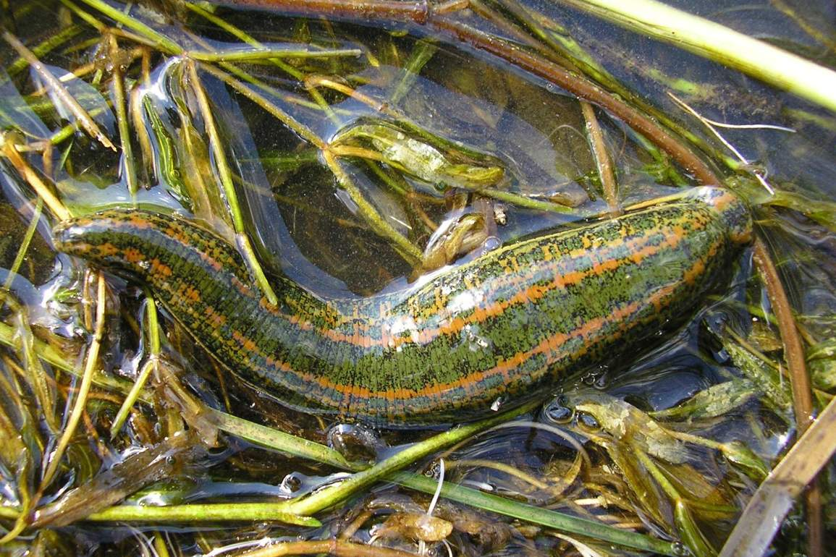
Исследовательский проект: «Пиявки – живые барометры».
Выполнил ученик 7 класса «Б» МБОУ «Школа №29» Шабаров Максим Александрович.

Slide 2
План проекта:
1. Введение.
Почему я выбрал эту тему?
2. Теоретическая часть.
Барометр – прибор.
Погода и её умения.
Живые барометры.
Характеристика пиявки ложноконской.
3. Практическая часть.
Мой опрос.
Моё исследование.
4. Заключение.
5. Используемая литература.
6. Приложение.

Slide 3
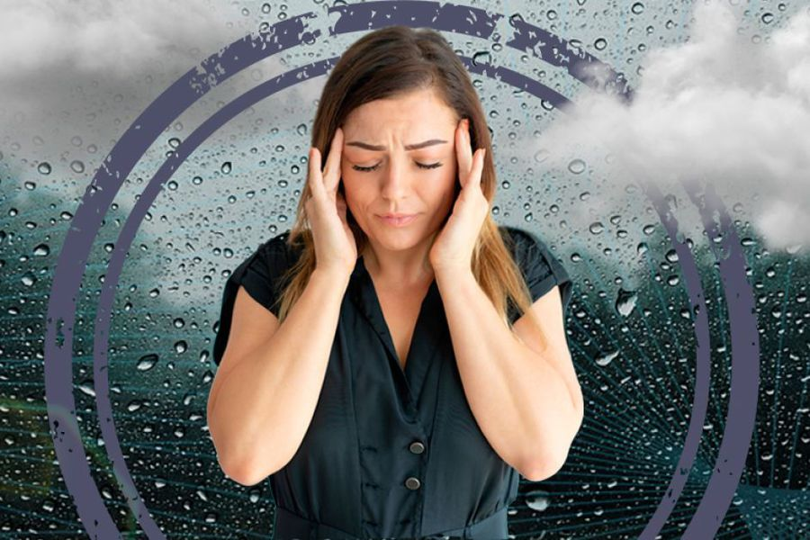
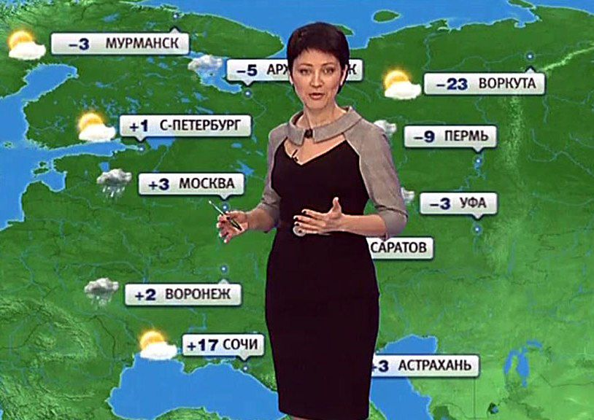
1. Введение.
Сегодня трудно найти человека, который бы не интересовался природными явлениями за окном, ведь от них зависит наша жизнь, дела, увлечения.
Каждое утро мы выглядываем в окно, чтобы посмотреть, светит ли солнце, идёт ли дождь, падает ли снег. Мы смотрим на градусник, чтобы определить, тепло или холодно на улице. Мы слушаем предсказания синоптиков по радио и телевидению, смотрим в Интернете, чтобы понять, как планировать наступающий день, свой выходные или каникулы. Мы определяем погоду.
Но оказывается, отличными предсказателями погодных явлений являются метеозависимые люди, а ещё животные и растения.

Slide 4
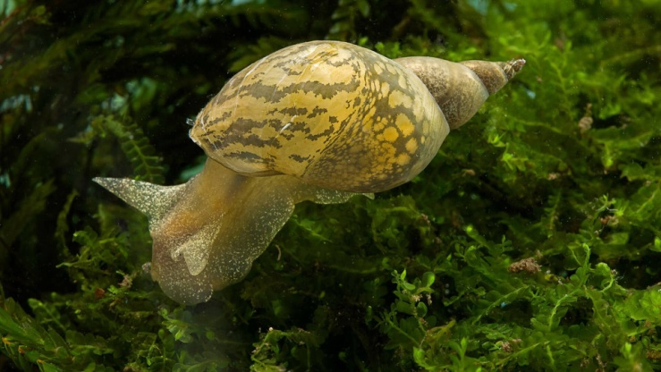
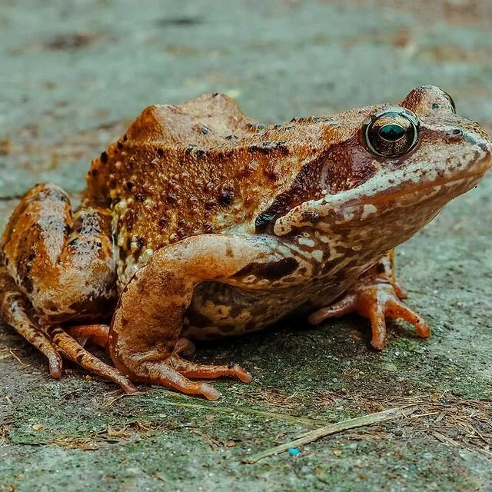
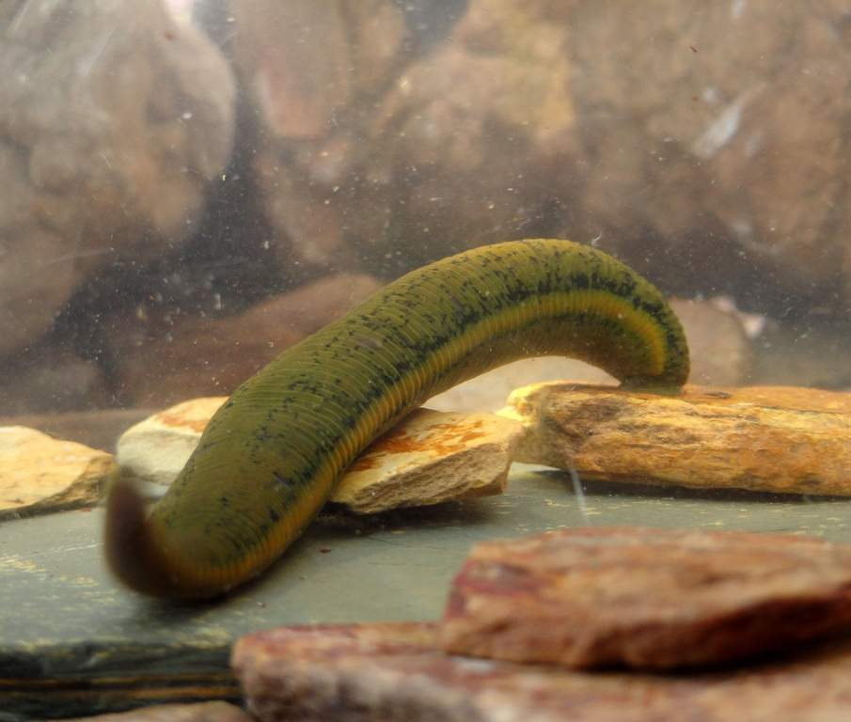
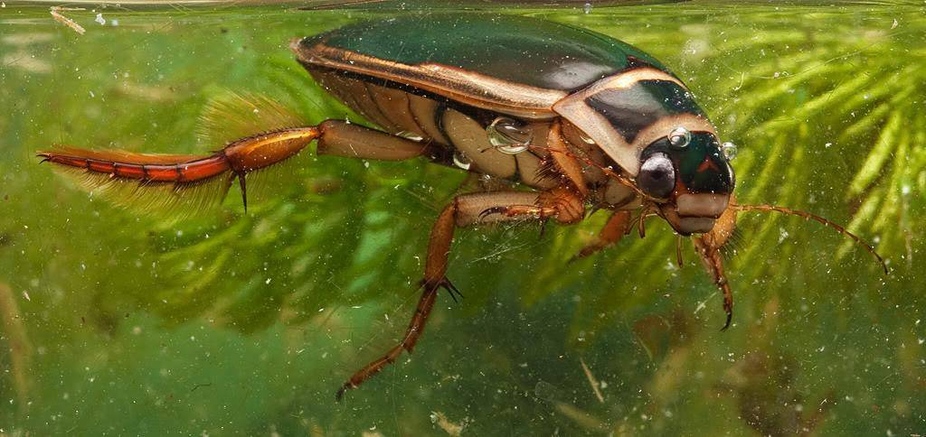
Тема моего проекта: «Пиявки – живые барометры». Почему же я решил выбрать эту тему? На нашей даче в пруду живут разные живые существа: прудовики, жуки – плавуны, лягушки, пиявки. Чтобы сохранить водные растения, на зиму мы переносим их в аквариум домой. Вместе с растениями переехали прудовики и пиявки. За ними интересно наблюдать, они ведут себя по разумному: то спокойно лежат на дне, то активно плавают, как змеи, то сидят неподвижно на стенке аквариума, то находятся на границе воды и воздуха. Меня заинтересовала такая изменчивость в поведении пиявок, возникло много вопросов, которые и стали целями данного проекта.

Slide 5
Цель проекта: выяснить, реагируют ли пиявки на изменения погоды.
Задачи проекта:
Изучить литературу по теме.
Провести наблюдения за пиявками.
Сопоставить поведение пиявок в зависимости от изменений погоды.
Обобщить полученные результаты и сделать выводы.
Познакомить своих одноклассников с поведением пиявок – интересных живых организмов.
Объект исследования: пиявка ложно – конская.
Предмет исследования: жизнь пиявок в определённых условиях, поведение пиявок при различной погоде.
Гипотеза: может ли поведение пиявок предсказать погоду.
Практическая значимость проекта: материалы проекта могут быть использованы на уроках биологии, природоведения, как дополнительный материал.

Slide 6
План работы:
Провести анкетирование (опрос) людей разного возраста по вопросам.
Изучить литературу о пиявке конской, живых барометрах (растениях и животных).
Провести эксперимент (наблюдение).
Подготовить презентацию по проделыванию работы.
Метод работы:
Анкетирование (опрос), наблюдения.
Приборы – барометр.
Анализ и обобщение методической литературы и экспериментальных данных.

Slide 7
2. Теоретическая часть.
2.1. По определению погода – это совокупность значений метеорологических элементов и атмосферных явлений, наблюдаемых в определённый момент времени в той или иной точке пространства. Погоду описывают температурой воздуха, влажностью, давлением, направлением ветра атмосферными осадками и другими показателями. Наиболее распространённое погодное явление является осадки в виде дождя и снега, туман, ветра, облачность, ливень, град. Погода сильно влияет на нашу жизнь. Сведения о ней нужны во многих областях жизни: сельском хозяйстве, транспорте, авиации, строительстве, для предупреждения о стихийных бедствиях, что позволяет избежать человеческих жертв. Меняется погода потому, что воздух в атмосфере находится в постоянном движении. Тёплые воздушные массы двигаясь из южной части планеты в северную приносит за собой потепление, а их соприкосновение с более прохладной земной поверхностью приводит к конденсации водяного пара образованию облаков и выпадению сильных дождей и ливней. Холодные воздушные массы приносят похолодание и образуются облака другой формы – кучево-дождевые, небольших размеров, дающих небольшое количество осадков.

Slide 8
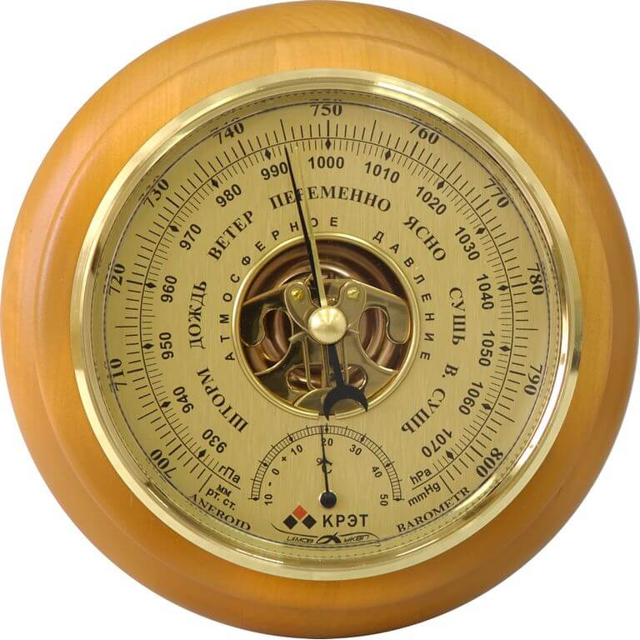
2.2. Основным инструментом, которым метеорологи пользуются для предсказания погоды, является наблюдение. Для краткосрочного прогноза достаточно небольшой современной метеостанции, позволяющей выявить все показатели на несколько суток. Для долгосрочного прогноза применяют компьютерные программы, способные моделировать движение воздушных масс в атмосфере и выдавать на экран результат. Для измерения атмосферного давления пользуются специальным прибором – барометром (от греческого слова баро – тяжесть и метро – измерять). Такой барометр – анероид есть у меня.

Slide 9
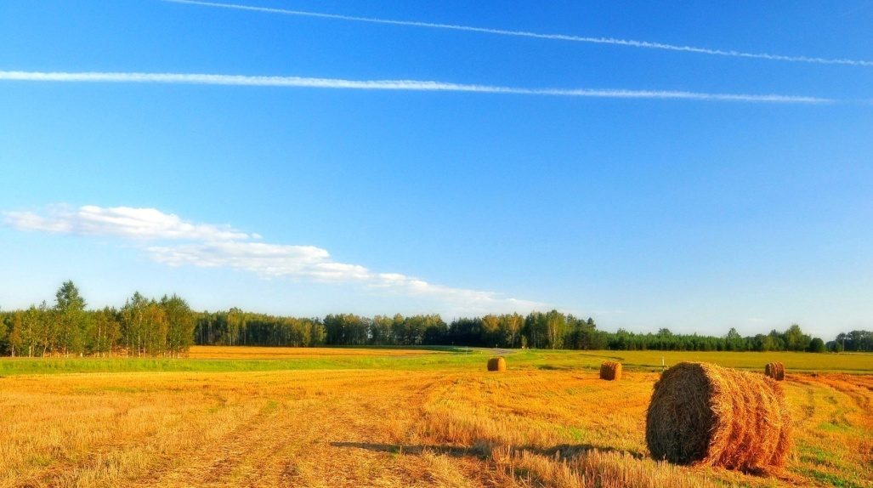
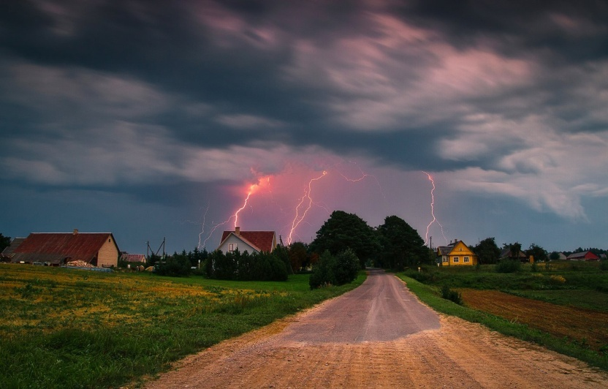
Наблюдая за ним я сделал выводы: 1. Если стрелка барометра долго не меняет своё показание никаких изменений в погоде в ближайшее время не было. 2. Было высокое атмосферное давление, наблюдалась хорошая погода – безоблачное небо, отсутствие сильного ветра зимой. Весной – теплая, тихая погода без дождя. 3. Стрелка барометра меняет своё показание – погода меняется, низкое давление, а это облачность, может быть туман, выпадение осадков (снег, дождь), ветер.

Slide 10
2.3. Но не только приборы способны предсказывать погоду. В далёкие времена, когда их ещё не было, человек наблюдал за различными животными и растениями, по изменению в их поведении, научился предсказывать погоду. Животные и растения очень чутко реагируют на погодные изменения, так как у них имеется множество чувствительных органов, которых нет у человека.

Slide 11
Приведу несколько примеров:
Комнатное растение Монстера – с кончиков листьев начинают падать капли воды перед дождём.
Садовые цветы Ноготки (календула) – разворачивают венчик утром – ясная погода, после полудня – дождь, гроза.
Муравьи – закрывают вход в муравейник перед дождём.
Кошки – к холодной погоде сворачиваются в клубок, утыкаются мордочкой в лапки или залезают на батарею отопления.
Пиявка – спокойно лежит на дне – будет хорошая погода, двигается медленно – к холоду, стягивается в комочек – возможно град, быстро плавает – к хорошей погоде, вылезает из воды и присасывается к стенке – дождь.

Slide 12
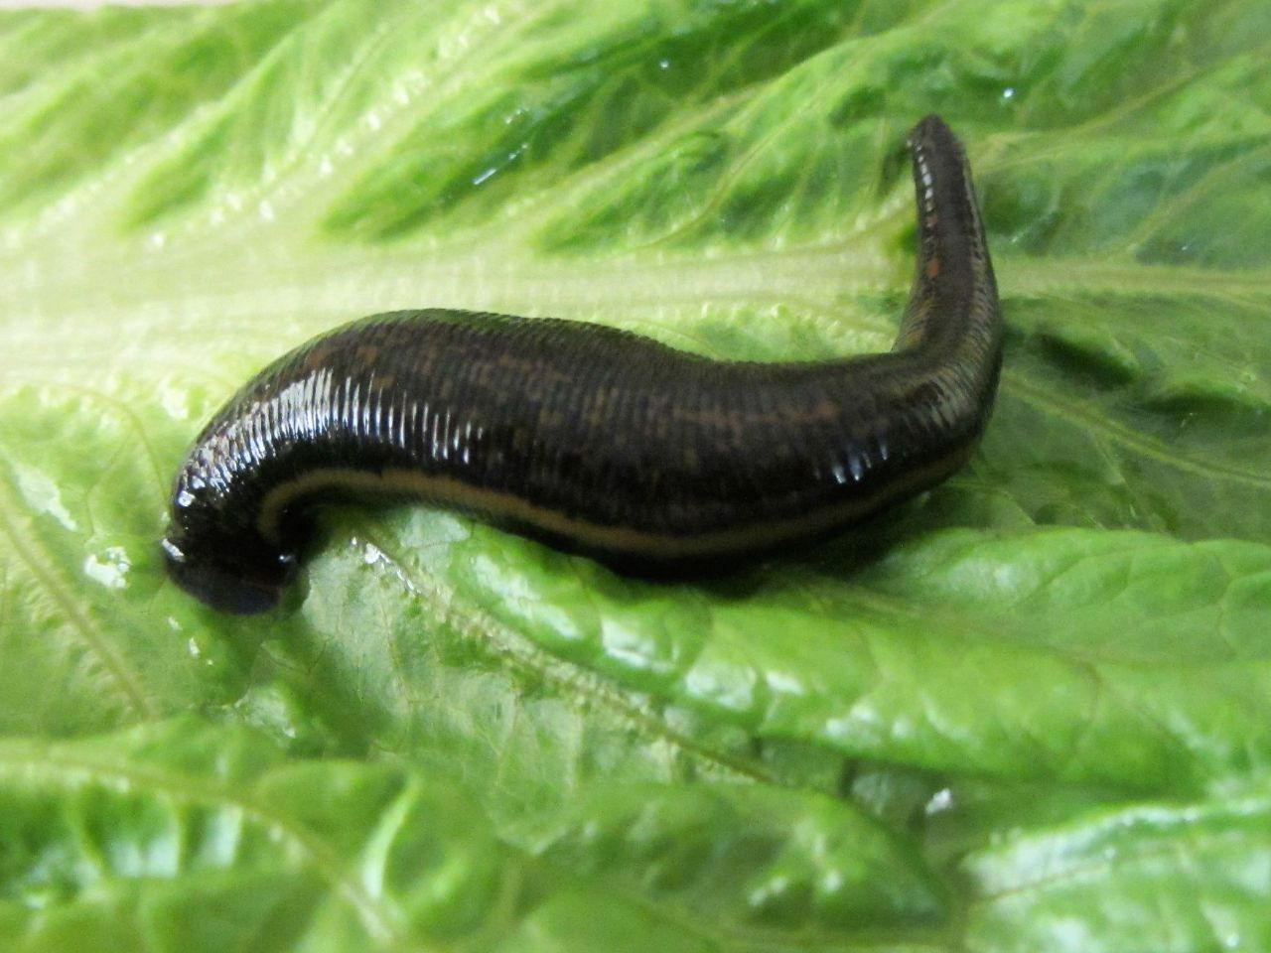
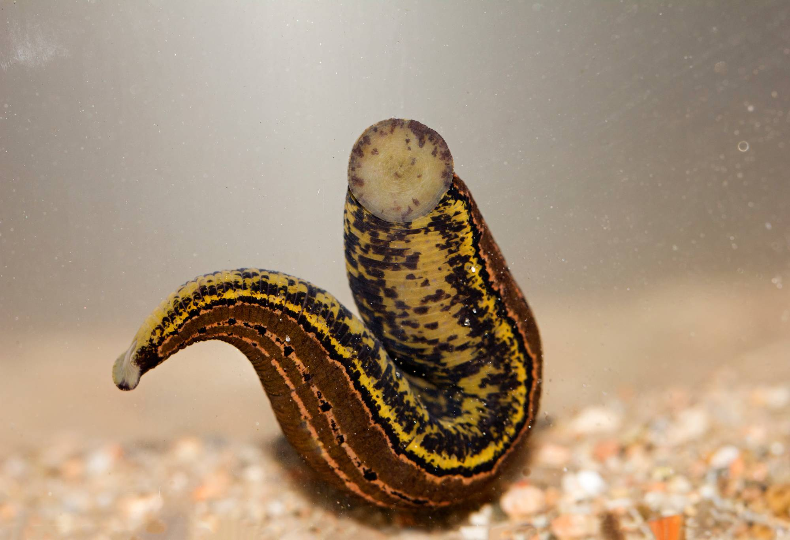
2.4. В России ложноконская пиявка часто встречается на открытых водоёмах. Вот и своих мы завезли в пруд вместе с водными растениями из пруда Морозовский Арзамасского района.
Окраска у пиявок – почти черная, брюшко гораздо светлее спины. Передвигается она присасываясь к предмету, что перед ней задней присоской. Задняя присоска действует гораздо сильней передней. Ложноконская пиявка питается животной пищей, это прожорливый хищник, прокусывает кожу мелких животных и высасывает кровь. Нападают на моллюсков, различных червей, личинок насекомых и даже рыб. В аквариуме в качестве корма я использовал кусочки сырого мяса мотыля гамаруса.

Slide 13
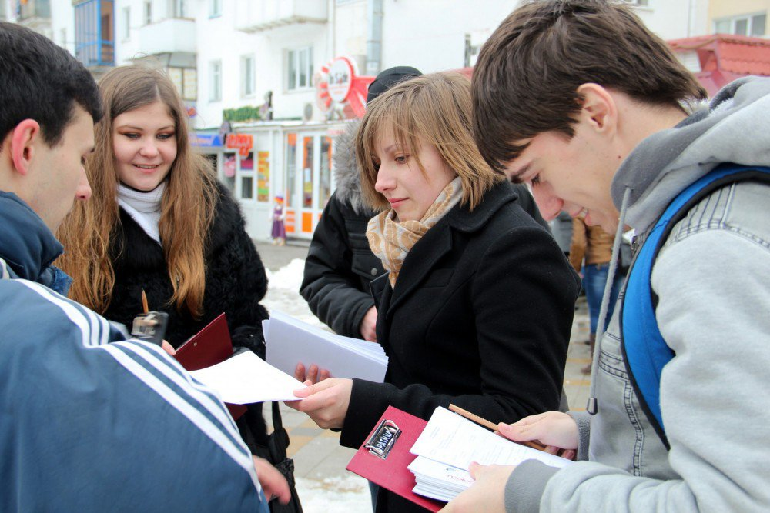
3. Практическая часть.
3.1. Чтобы определить погоду по животным или растениям необходимо быть очень наблюдательным. Как развита эта способность у людей, я узнал когда провёл опрос людей разного возраста. И вот что интересного я узнал, чем старше возраст опрошенного, тем больше он верит «живым» барометрам погоды и больше о них знает.
Вопросы моего опроса:
1. Укажите Ваш возраст.
2. Следите ли Вы за прогнозом погоды? (да, нет)
3. Где Вы смотрите или слушаете о прогнозе погоды?
4. Можно ли предсказать погоду поведению животных или состоянию растений? (да, нет)

Slide 15
3.2. Свой наблюдения я проводил в зимние и весенние каникулы. Все наблюдения записал в таблицу.
Число, месяц, год | Т, ночь/день | Давление барометра | Погода за окном | Поведение пиявок в аквариуме
02.01.2022 | -1/-7 | 743 | облачно | медленно двигается
03.01.2022 | -12/-11 | 740 | облачно | медленно двигается
04.01.2022 | -18/-15 | 743 | солнечно, облачно | быстро плавает
05.01.2022 | -17/-9 | 741 | облачно | медленно двигается
06.01.2022 | -4/+2 | 735 | снег | присасывается к стеклу

Slide 16
07.01.2022 | 0/0 | 740 | снег | присасывается к стеклу
08.01.2022 | -7/-12 | 756 | солнечно | быстро плавает
09.01.2022 | -11/-4 | 751 | снег | медленно двигается
10.01.2022 | -6/-4 | 751 | снег | присасывается к стеклу
21.03.2022 | -1/+6 | 761 | ясно | быстро плавает
22.03.2022 | -8/+8 | 759 | ясно | быстро плавает
23.03.2022 | -5/+8 | 758 | ясно | быстро плавает
24.03.2022 | -7/+8 | 754 | ясно | быстро плавает
25.03.2022 | -5/+5 | 751 | облачно | медленно двигается
26.03.2022 | -1/+6 | 737 | облачно, дождь | медленно двигается
27.03.2022 | -2/-3 | 732 | облачно, снег | присасывается к стеклу

Slide 17
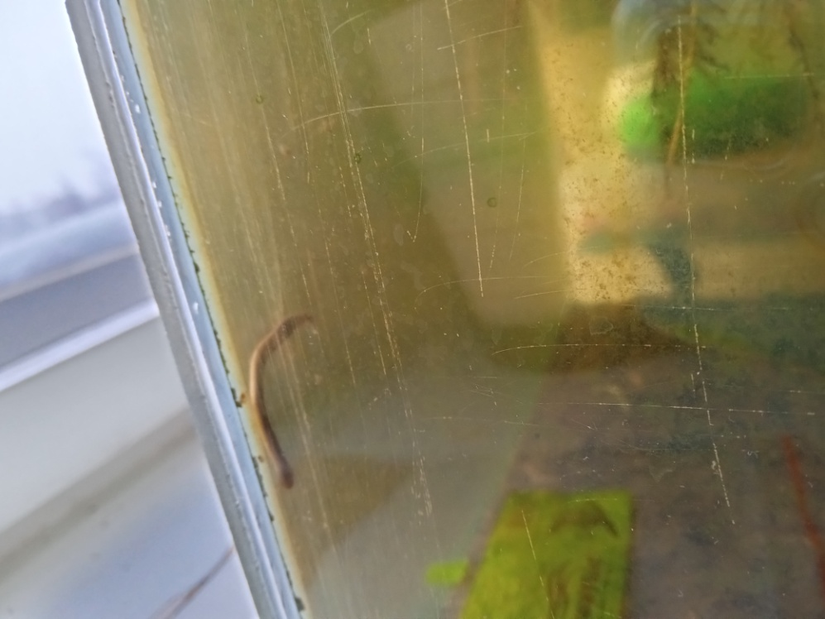
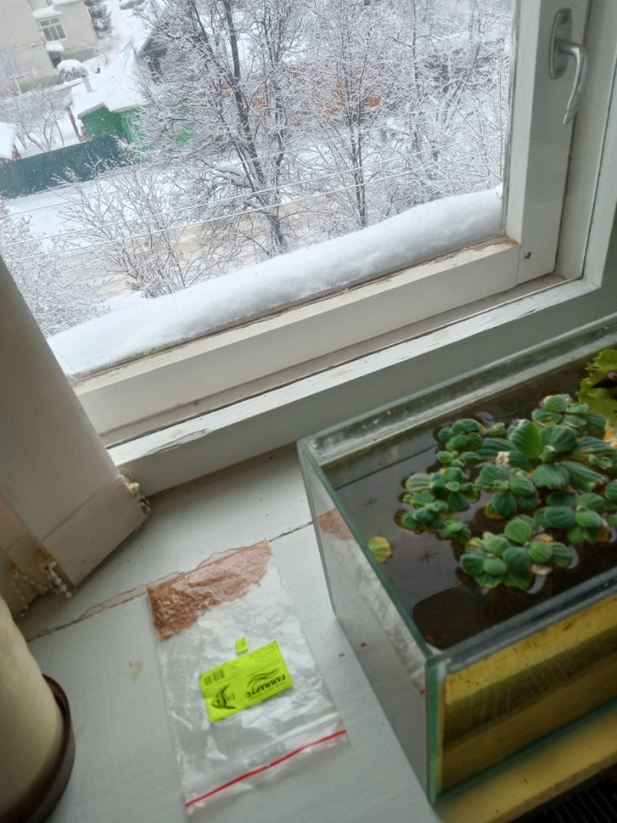
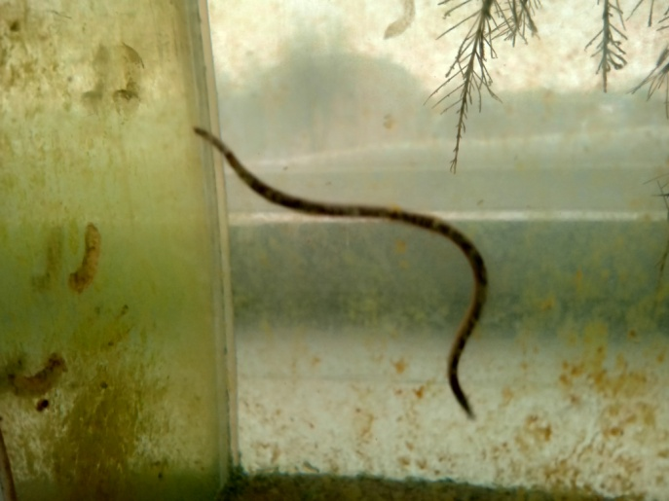
Вывод: Пиявки, очень чувствительны к факторам окружающей среды (атмосферному давлению), могут своим поведением предсказать погоду.
Пиявки соответствуют данным изменениям барометра – анероида и изменениям природных явлений.
Эти животные имеют полное право на название – живые барометры.

Slide 18
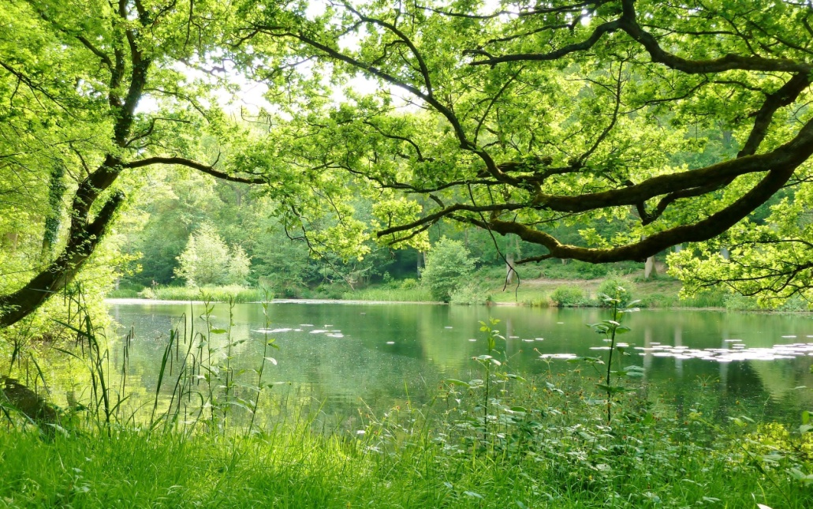
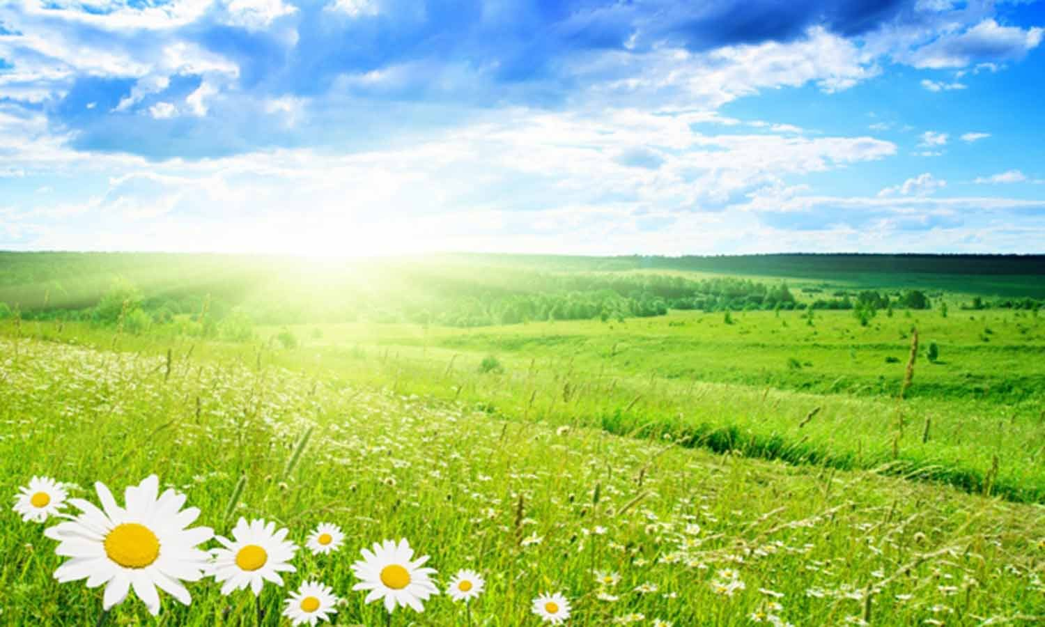
4. Заключение.
Природные объекты, особенно животные чутко реагируют на изменения погоды. Наблюдая за пиявками, изучая различную литературу, я получил интересную информацию о природе. Проделав запланированную работу, мне удалось достичь поставленной цели, доказать, что даже не имея пробора – барометра дома, но имея небольшой аквариум с пиявками, барометрами – пиявками, можно составить свой прогноз погоды, который совпадает с прогнозом синоптиков. Мне нравится наблюдать за животными и растениями. Я призываю всех ребят как можно больше узнавать о мире животных и растений, беречь и заботиться о всех живых существах!

Slide 19
Используемая литература:
1. Интернет – ресурс: Википедия ru.wikipedia.org
Пиявка, фото и описание dic.academic.ru
3. Залыгковский И.Ф. «Живые барометры» АСТ, 2000г.
4.Литинецкий И.Б. «Барометры природы» Детская литература 1998г.
5. Рылушкин В.И. «Живые барометры» 1993г.
6. Сергеев А.И. «Живые барометры рядом с нами» АСТ 2003г.

